Slide 1
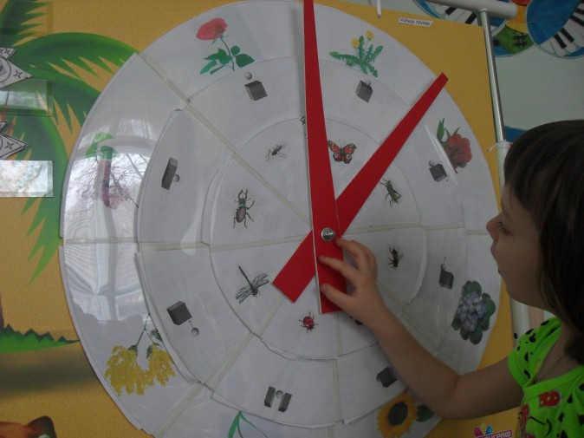
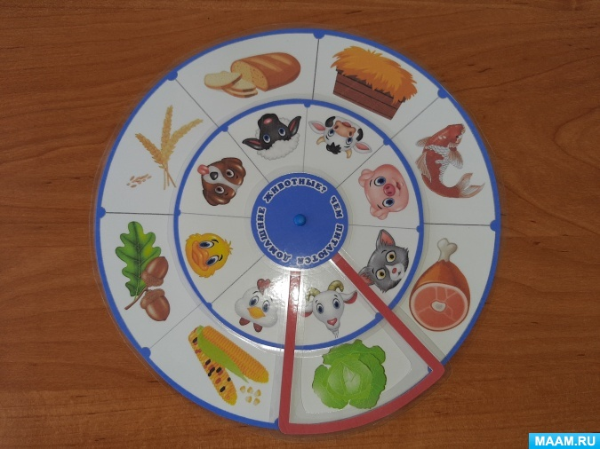
Презентация по технологии ТРИЗ на тему: «Круги Луллия» Подготовила: Лугаськова Е.А

Slide 2
Введите сюда текст вопроса
Правильный ответ
Неправильный ответ
Неправильный ответ

Slide 3
Введите сюда текст вопроса
Неправильный ответ
Правильный ответ
Неправильный ответ

Slide 4
Введите сюда текст вопроса
Неправильный ответ
Неправильный ответ
Правильный ответ

Slide 6
Введите сюда текст вопроса
Правильный ответ
Неправильный ответ
Неправильный ответ

Slide 7
Развивающие дидактические пособия по экологическому воспитанию «Круги Луллия.

Slide 8
Введите сюда текст вопроса
Неправильный ответ
Правильный ответ
Неправильный ответ

Slide 9
Введите сюда текст вопроса
Неправильный ответ
Неправильный ответ
Правильный ответ

Slide 10
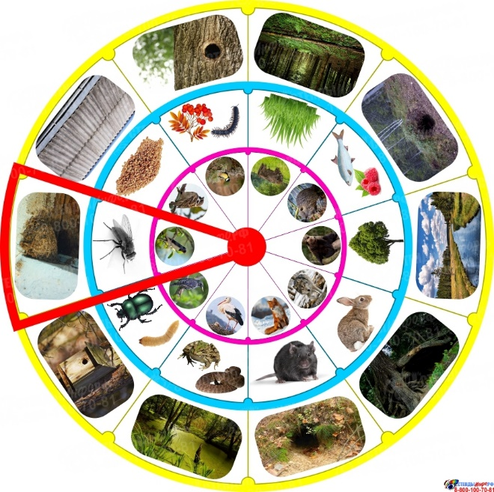
«Кто, что ест?» «Кто, где живет?»
Неправильный ответ
Правильный ответ
Неправильный ответ

Slide 11
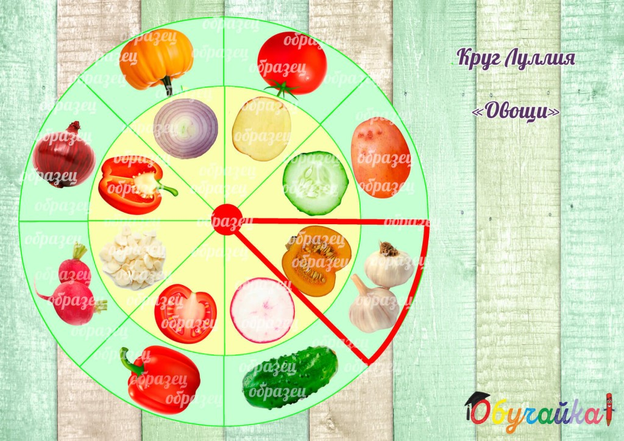
Введите сюда текст вопроса
Неправильный ответ
Неправильный ответ
Правильный ответ

Slide 12
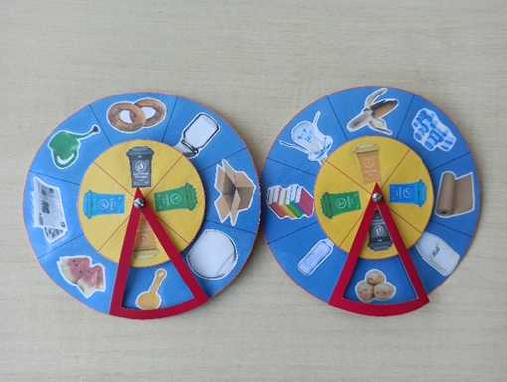
«Сортировка мусора»
Правильный ответ
Неправильный ответ
Неправильный ответ

Slide 13
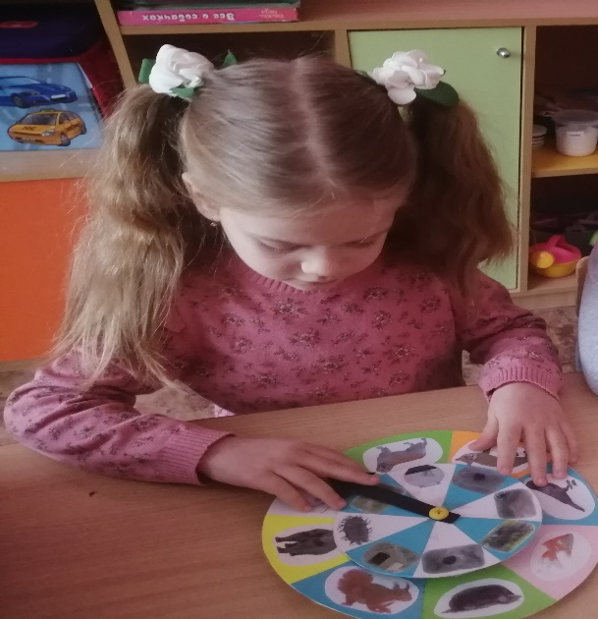
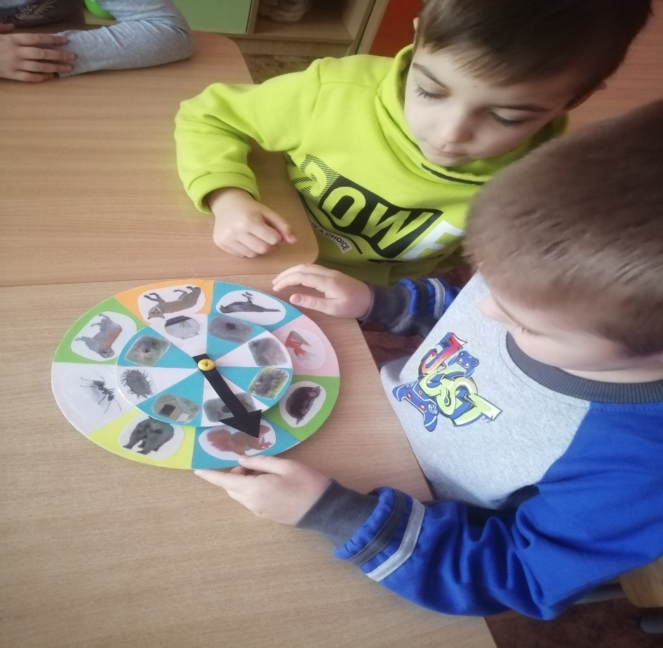
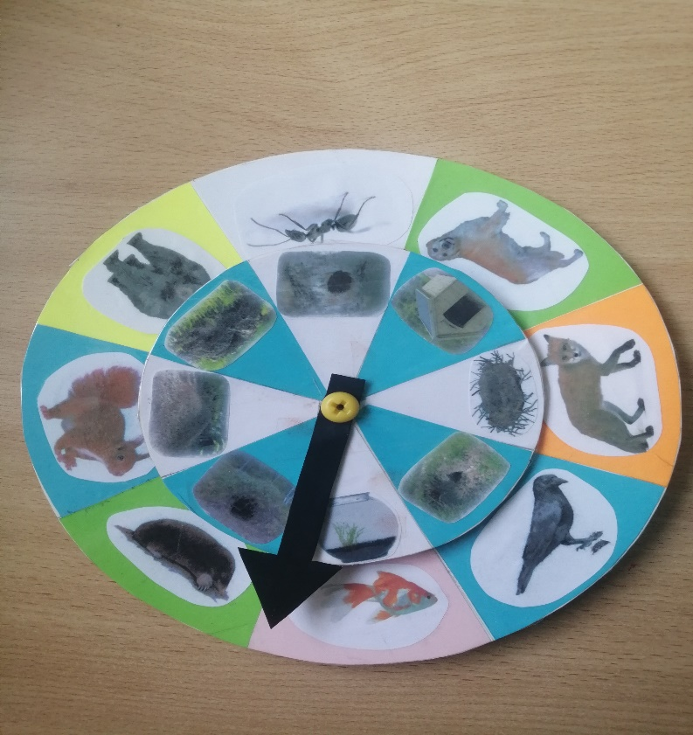
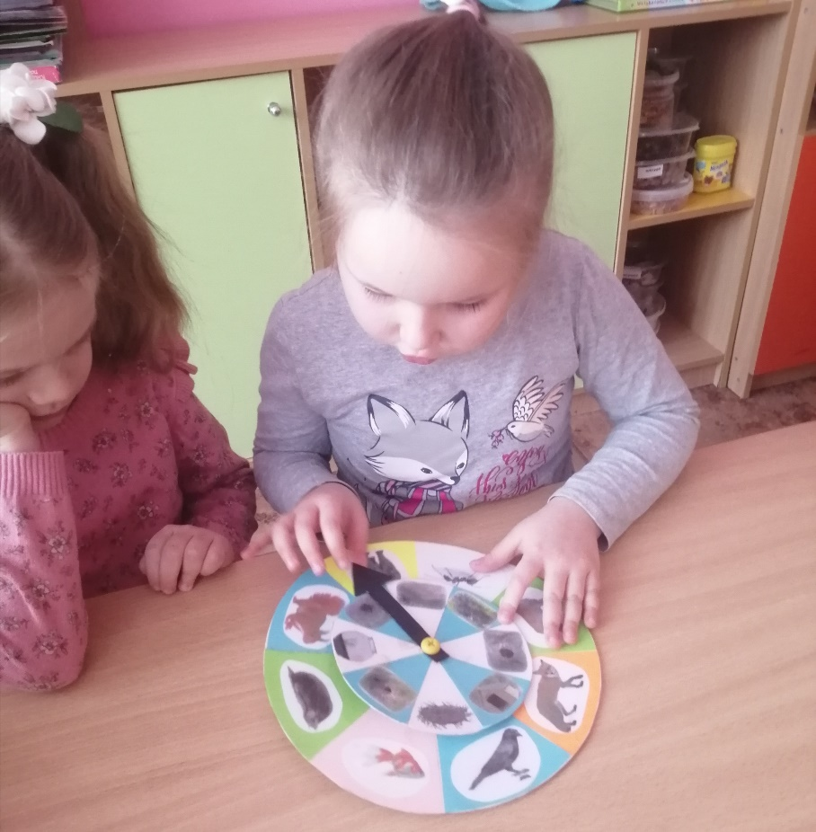
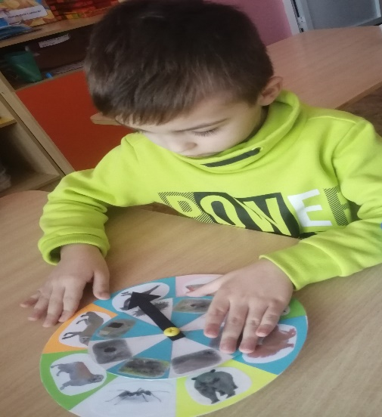
Из опыта работы

